Slide 1
微光畅行
响应「十五五」科技助残号召
全场景无障碍出行助手
AI + 自主研发算法
5分钟路演 · 2026
政策来源：中国政府网 · 中国残联
数据来源：央视网 · 中国残疾人网 · 搜狐旅游调研
第 1 / 11 页

Slide 2
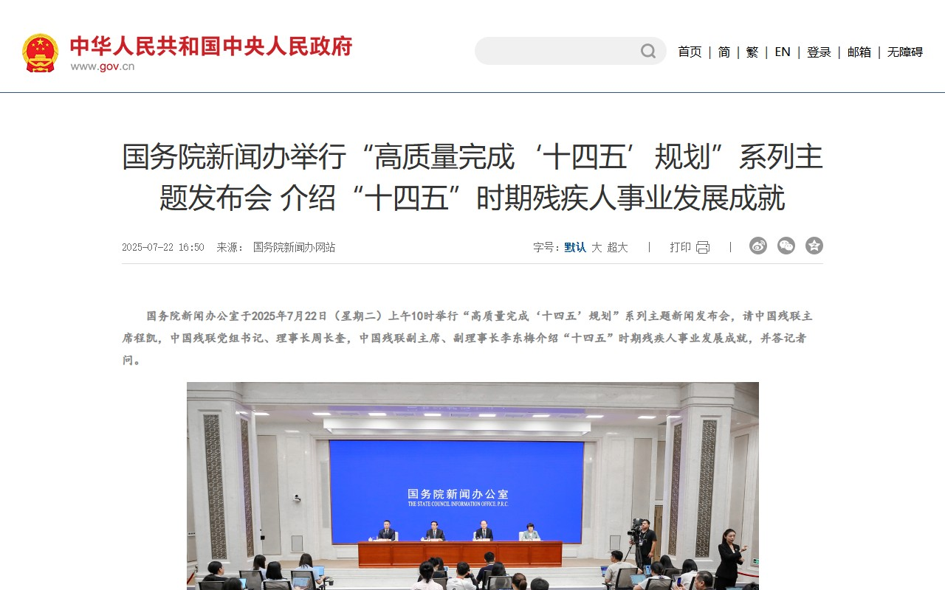
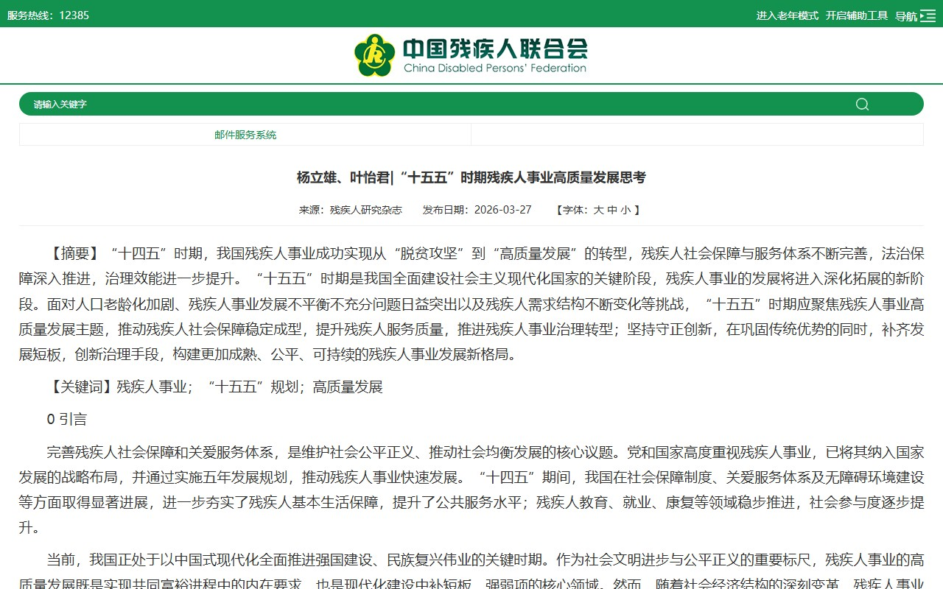
第2页 · 十五五定了什么新方向？
两个关键政策，指明了方向
政策一：科技助残，写入了十五五规划 • 重点推进「科技助残创新应用」，人工智能上前沿技术要用起来 → 深入实施《无障碍环境建设法》，物理和数字无障碍一起抓
政策二：从项目化转向制度化保障 → 推动残疾人事业从「项目化推进」变成「制度化保障」 → 重点解决数字无障碍短板，让残疾人平等享受互联网服务
那现实情况怎么样？差距有多大？
第 2 / 11 页

Slide 3
第3页 · 痛点在哪，解决方案就在哪
每个痛点都有对应的功能和自主研发算法
痛点①：出行困难
公交智能报站+GPS定位
65%有外出意愿，仅12%成行
→
自主研发GPS定位算法
交通不便占74%，残疾人无法独立乘坐公交
技术栈：
GPS模块 + CameraX + TTS
痛点②：信息缺失
语音转文字+三重强提醒
信息服务不足占61%
→
自主研发多模态感知算法
听障听不到报站、火警、路人说话
技术栈：
SpeechRecognizer + VibrationEngine
痛点③：沟通障碍
双向手语互通+一键SOS
路人不懂手语
→
自主研发手语识别算法
突发状况无法电话求助，沟通信息不足
技术栈：
MediaPipe底座 + 自研117条短语库
三大痛点 → 三大自主研发算法 → 十二项核心功能
第 3 / 11 页

Slide 4
第4页 · 自主研发算法技术栈
五大核心算法，全部自主研发，适配全残障人群
✋
手语识别算法
💊
药品OCR算法
🚌
GPS公交算法
ML Kit手势检测 + 117条高频短语库
语音↔手语实时互转，双屏对话
中文文字识别 + 103种药品库匹配
风险分级预警，三色安全指示
10条线路预置 + 到站距离计算
到站震动+弹窗双重提醒
自主研发
自主研发
自主研发
📳
多模态感知算法
👁️
物品识别算法
20种震动编码 + 场景感知融合
四级告警机制，三重联动提醒
ML Kit图像标签 + 置信度过滤
实时识别+语音播报联动
自主研发
自主研发
【算法架构总览图】
此处可插入：自主研发算法体系思维导图 | 算法流程图
第 4 / 11 页

Slide 5
第5页 · 每个功能都对应一个痛点
12项功能 · 对应痛点 · 自主研发算法 · 技术栈
功能分类 | 功能名称 | 对应痛点 | 自主研发算法 | 技术栈
沟通 | 小玉手语 | 路人不懂手语(61%) | 手语识别算法 | ML Kit+117条短语库
沟通 | 双向对话 | 沟通信息不足(61%) | 手语识别算法 | SpeechRecognizer+TTS
沟通 | 语音助手 | 手机操作困难 | 多模态感知算法 | 7大品牌AI唤醒
出行 | 公交报站 | 交通不便占74% | GPS公交定位算法 | GPS+震动+弹窗
出行 | 网约车助手 | 无法沟通司机 | 多模态感知算法 | SpeechRecognizer
出行 | 无障碍地图 | 设施缺失(68%) | GPS公交定位算法 | 地图SDK+上报
安全 | 一键应急 | 突发无人能帮 | 多模态感知算法 | SMS+GPS+闪光灯
安全 | 三重强提醒 | 听不到警报(84%) | 多模态感知算法 | 震动+声音+闪光
安全 | 服务中心 | 缺乏线下服务 | 多模态感知算法 | 预约+申领系统
生活 | 药品识别 | 看不清药盒说明 | 药品OCR算法 | ML Kit OCR+103种库
生活 | 视觉辅助 | 视障无法感知环境 | 物品识别算法 | ML Kit标签+语音
生活 | 学习中心 | 安全知识缺失 | 手语识别算法 | 图文+手语课程
所有功能均以自主研发算法为底座，痛点→算法→功能，闭环对应
第 5 / 11 页

Slide 6
第6页 · 三大独家功能深度解析
②
双向手语互通
自主研发手语识别算法
痛点：路人不懂手语，沟通信息不足(61%)
功能：双屏实时对话，上半屏手语→语音，下半屏语音→文字
技术栈：ML Kit手势检测底座 + 自主研发117条高频短语库
白话：手机看懂你比划的手势，翻译成别人听得懂的话和文字
效果：听障人和健听人用一台手机就能对话
③
公交智能报站
自主研发GPS定位算法
痛点：交通不便占74%，残疾人无法独立坐公交
功能：GPS实时定位，10条线路预置，到站震动+弹窗提醒
技术栈：GPS定位模块 + 自主研发到站距离计算引擎
白话：手机知道你在哪路车上、快到哪站了，提前震你提醒下车
效果：视障人士也能独立乘坐公共交通
④
一键应急求助
自主研发多模态感知算法
痛点：突发状况无人能帮，电话求助听不到
功能：6种预设场景，一键SOS短信+GPS位置+闪光灯
技术栈：自主研发20种震动编码 + TripleAlert三重联动系统
白话：按一下按钮，短信+定位+闪光灯三管齐下发出去，绝对不会漏
效果：紧急时刻自动通知紧急联系人，吸引周围人注意
三大功能均以自主研发算法为驱动，痛点→算法→效果 完整闭环
第 6 / 11 页

Slide 7
第7页 · 竞品对比：微光畅行优势明显
对比维度 (7项) | 竞品A | 竞品B | 竞品C | 微光畅行
功能全覆盖度 | 仅覆盖单一人群 | 仅覆盖单一人群 | 仅覆盖单一人群 | 覆盖全残障人群
全残障人群适配 | 仅听障 | 仅视障 | 仅视障 | 听障+视障+肢残
自主研发算法 | 无 | 部分 | 无 | 5大核心自主研发算法
痛点→功能闭环 | 功能与痛点脱节 | 功能与痛点脱节 | 部分对应 | 每个功能对应具体痛点
无障碍原生设计 | 无 | 部分 | 无 | 语音+大字+色盲+震动
线下服务联动 | 无 | 有限 | 有 | 基地帮扶+设备申领
响应十五五科技助残 | 未响应 | 未响应 | 未响应 | 全面响应科技助残
结论：微光畅行是唯一全面响应十五五规划要求的助残APP
竞品共性短板：无自主研发算法、功能与痛点脱节、仅覆盖单一人群
第 7 / 11 页

Slide 8
第8页 · 残疾人也能用的助残APP
响应十五五「数字无障碍」要求——自主研发算法保障无障碍体验
🎙️
全局语音交互
🔍
大字高对比
进入即TTS播报，语速/音调可调，自主研发语音引擎
16sp+大字，48dp+按钮，独立于颜色传递信息
🎨
色盲友好设计
📳
精细震动反馈
高对比度色彩，关键信息不依赖颜色区分
自主研发20种震动编码，公交到站+应急SOS+触觉闭环
第 8 / 11 页

Slide 9
微光汇聚 畅行无碍
响应十五五「科技助残」号召 用自主研发算法消除出行障碍
让每一位残疾人都能独立、自信地走出家门
微光畅行助力国家十五五残疾人事业目标实现：
从「项目化推进」迈向「制度化保障」——让每一位残疾人都能平等享受互联网服务
谢谢 · 欢迎体验和投资
第 9 / 11 页

Slide 10
第10页 · 庞大的市场需求，巨大的社会价值
全国8500万残疾人的出行需求，蕴藏着千亿级市场机会
8500万
65%
仅12%
4500万+
全国残疾人口
有外出意愿
能够成行
未满足的出行需求
出行障碍三大主因 ① 交通不便 74% —— 公交到站、路线识别、换乘导航缺失 ② 信息服务不足 61% —— 听不到报站、看不到路牌、读不懂标识 ③ 沟通障碍突出 —— 路人不懂手语，突发状况无法求助
微光畅行精准切入 4500万 未满足需求 → 覆盖出行全场景
政策红利 十五五科技助残写入规划
无障碍环境建设法深度实施
各地助残补贴政策密集出台
市场前景 国内助残科技市场千亿级
年均增长率超过20%
智能化助残产品渗透率<5%
第 10 / 11 页

Slide 11
第11页 · 六大核心功能，一部手机全搞定
覆盖听障 · 视障 · 肢残 — 全场景无障碍出行方案
🤟
智能手语翻译
🚌
公交智能报站
🆘
一键应急SOS
双屏实时对话
手语↔语音↔文字
GPS实时定位
到站震动+弹窗提醒
6种预设场景
短信+GPS+闪光灯
🎤
语音转文字
📷
商品AI识别
🗣️
语音助手
环境声实时转写
三重强提醒通知
OCR文字识别
药品/商品智能鉴定
全程语音操控
语速/音调自由调节
第 11 / 11 页

